Slide 1
Introdução a Bancos de Dados
Conteúdo:
O que é um banco de dados
Sistemas gerenciadores de banco de dados (SGBD)
Modelos de bancos de dados
Os bancos de dados mais utilizados
Modelo Entidade e Relacionamento

Slide 2
BD SQL Server, Fundamentos - Apresentação
Conteúdo:
Introdução a banco de dados
Modelagem e Definição de dados
Sistemas gerenciadores de banco de dados (SGBD)
Manipulação de dados
Consulta de dados e geração de relatórios

Slide 3
Dado e Informação
Dado
É o registro de algo.
Não possui significado relevante e não conduz a nenhuma compreensão.
Informação
É o resultado de uma análise em cima dos dados.
É um conjunto ou consolidação de dados.

Slide 4
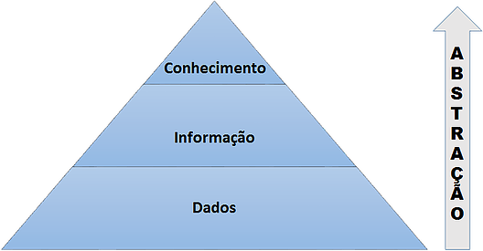
Dado e Informação
Um banco de dados deve guardar Dados, assim toda e qualquer informação estará sempre acessível.

Slide 5
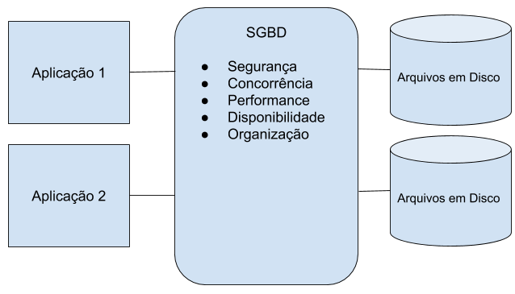
Sistemas gerenciadores de banco de dados (SGBD)
É um conjunto de programas responsáveis pelo gerenciamento de uma base de dados.
Seu principal objetivo é retirar da aplicação a responsabilidade de gerenciar o acesso, manipulação e organização de dados.

Slide 6
Alguns modelos de bancos de dados
Modelo plano: consiste de matrizes bidimensionais (linhas e colunas) . São as planilhas eletrônicas.
Estruturas de dados: Armazenam estruturas de dados (fila, pilha, dicionários e etc)
Orientado a Documentos: Armazenam documentos (textos sem estrutura pré-estabelecida)
Modelo Entidade e Relacional: Uma evolução do modelo Plano. Permite a criação de infinitas Entidades (matriz 2x2), com infinitos Relacionamentos.

Slide 7







Em resumo
São sistemas especializados no armazenamento de dados
São otimizados para elevar a eficiência no manuseio dos dados
Funcionam separados da aplicação

Slide 8
Dado estruturado e não estruturado
Estruturado | Não estruturado
O dado está organizado seguindo uma estrutura rígida. Tudo está em tabelas (matrizes 2x2) Consequentemente, é fácil da informação de ser extraída. | O dado pode não estar padronizado ou seguindo uma estrutura flexível. Sem o devido planejamento, a informação pode ficar difícil de ser extraída.

Slide 9
Principais características SQL e NoSQL
SQL (Structured Query Language) | NoSQL (Not Only SQL)
Armazenam dados estruturados (modelo entidade e relacionamento) [normalmente] Garantem a Atomicidade, Consistência, Isolamento e Durabilidade. (ACID) [normalmente] Escalonamento vertical. | Armazenam dados desestruturados (dado em forma de áudio,vídeos, texto, imagem) [normalmente] Não garantem o ACID [normalmente] Escalonamento horizontal

Slide 10
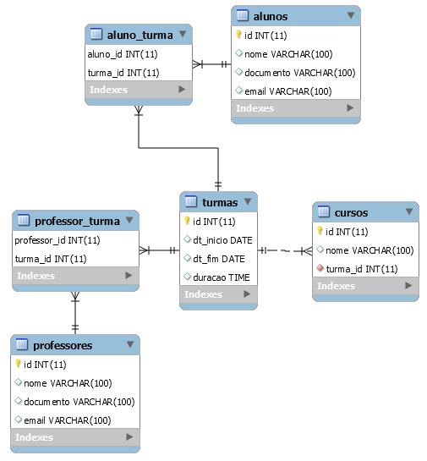
Modelo Entidade e Relacionamento
Entidade: Os participantes do domínio. Os dados. Tudo que é identificado.
Exemplo: aluno, professor, curso, turma.
Relacionamentos: As relações entre as entidades.
Exemplo:
Um curso possui n turmas.
Uma turma possui n alunos.
Um professor possui n turmas

Slide 11
Exercício
No modelo ao lado:
Quais são as entidades e quais são os relacionamentos ?
O modelo contempla as avaliações do aluno ?
Seria possível um aluno entrar numa turma, na metade do curso ?
Seria possível a alteração do professor, na metade do curso ?
Há algum erro no relacionamento entre turmas e cursos ?

Slide 12
Exercício
No modelo ao lado:
Quais são as entidades e quais são os relacionamentos ? R: professores, professor_turma, turmas, cursos, aluno_turma e alunos
O modelo contempla as avaliações do aluno ? R: Não.
Seria possível um aluno entrar numa turma, na metade do curso ? R: Sim, entretanto não há registro da data de inclusão do aluno.
Seria possível a alteração do professor, na metade do curso ? R: Sim, entretanto não haveria data de alteração do professor.
Há algum erro no relacionamento entre turmas e cursos ? R: Sim, o atributo turma_id deveria pertencer a turma e não ao curso.

